Slide 1
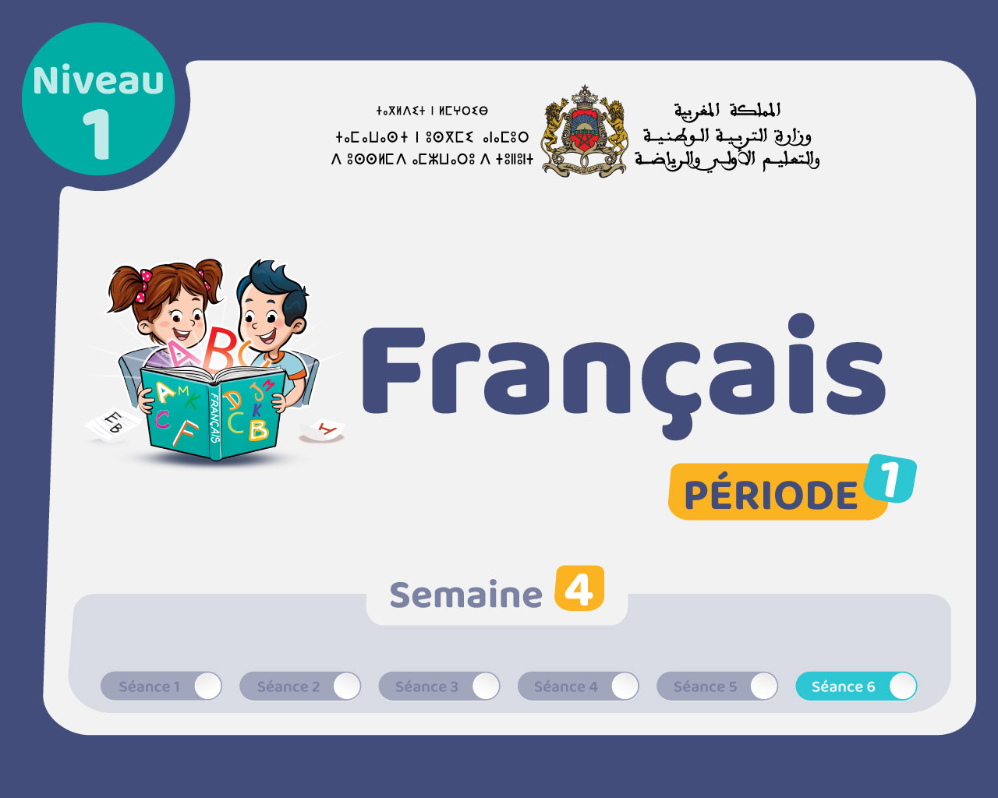

Slide 2

Il convient de lancer le mode diaporama pour la diffusion de la leçon en classe
Réservé à l’enseignant (e)

Slide 3

Pictogrammes
Réservé à l’enseignant (e)

Slide 4
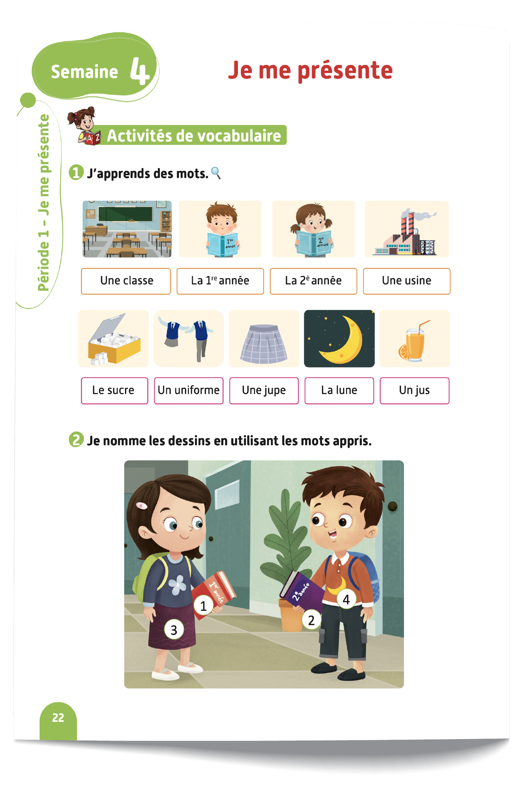
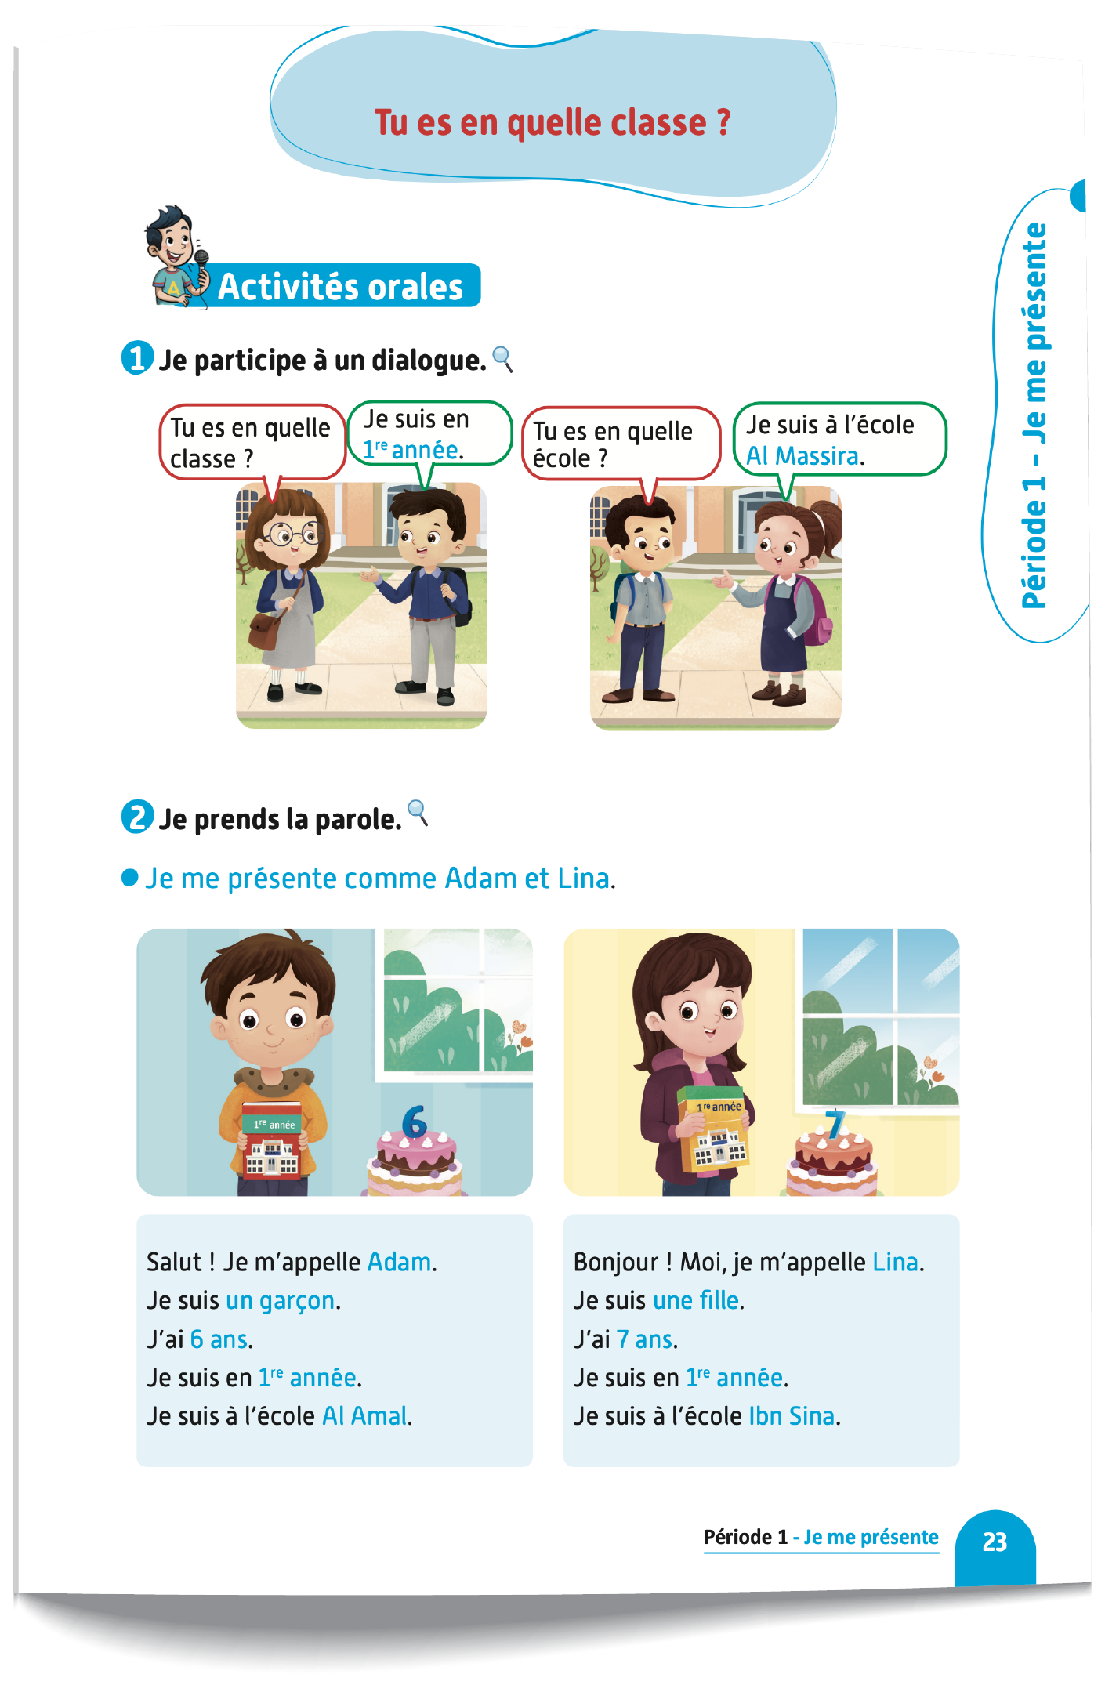
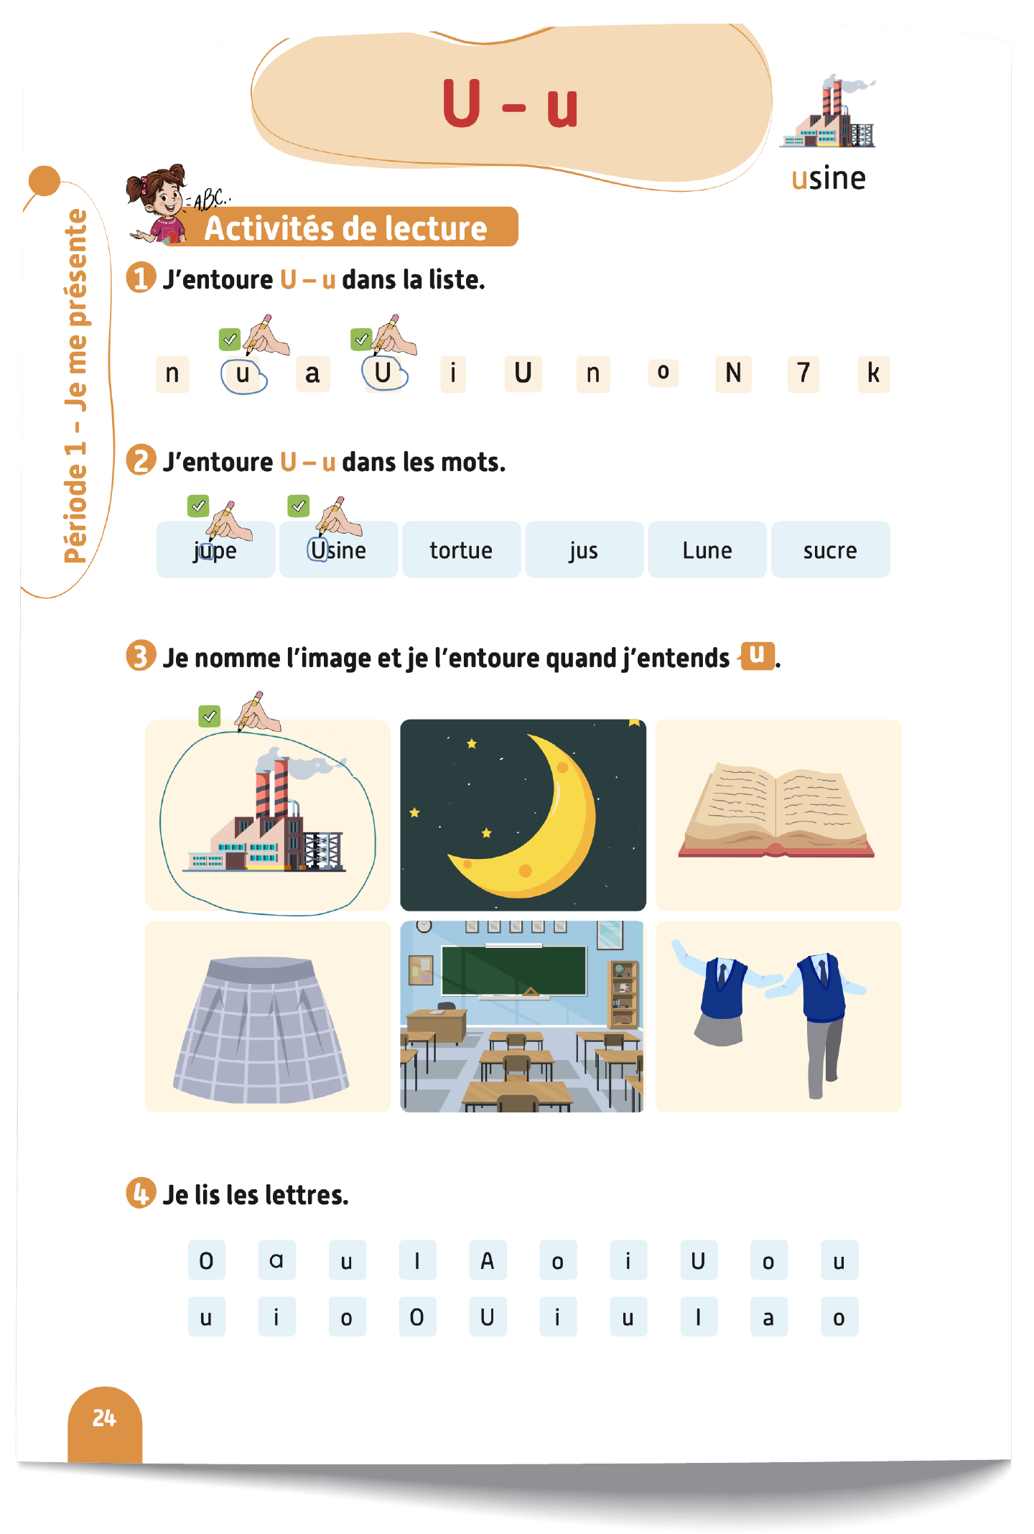
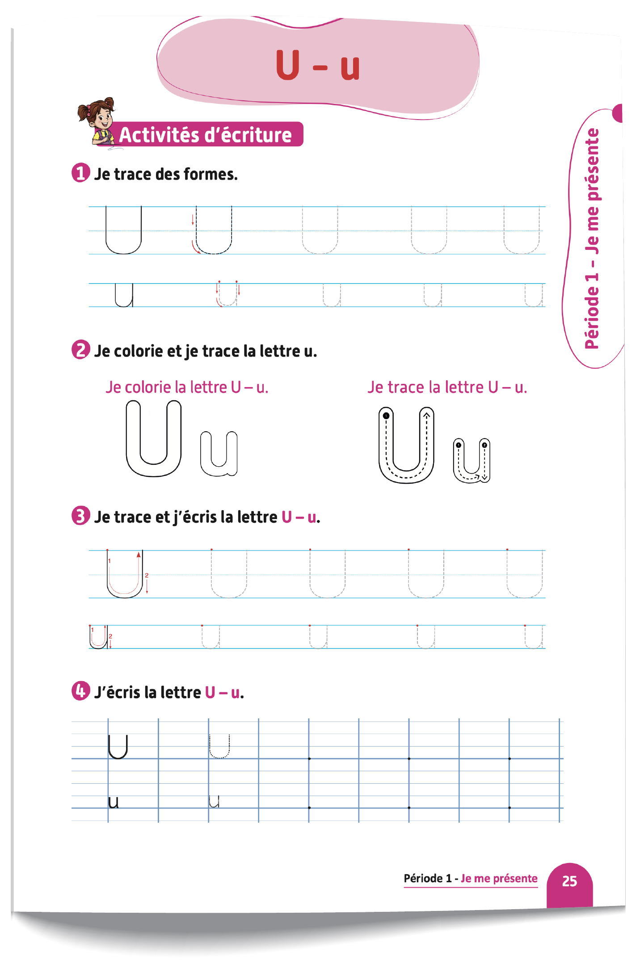
Contenu de la semaine
Réservé à l’enseignant (e)

Slide 5
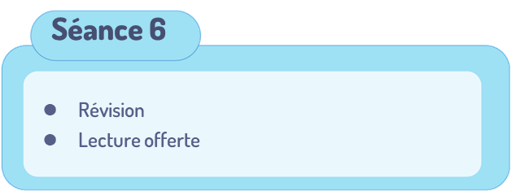
Organisation de la semaine
Réservé à l’enseignant
Réservé à l’enseignant (e)
Séance 1
Séance 4
Présentation du vocabulaire
Exploitation du vocabulaire
Activités de vocabulaire sur livret
Oral – Dialogue
Lecture - Lettre u - U
Ecriture - Lettre u - U
Séance 2
Séance 5
Oral – Acte de parole
Lecture - Lettre u - U
Ecriture - Lettre u - U
Oral – Prise de parole
Lecture - Lettre u- U
Ecriture - Lettre u - U
Séance 4
Oral - Acte de parole
Lecture -Lettre u - U
Ecriture - Lettre u -U

Slide 6



Plan de la séance 6
Réservé à l’enseignant (e)
1. Révision
Vocabulaire.
Lire et écrire la lettre u -U.
Questions en rafales.
Histoire du livre magique.

Slide 7
Réservé à l’enseignant (e)
(ة)خاص بالأستاذ
Au terme de cette séance de révision, l’enseignant doit vérifier qu’au moins 80% des élèves sont capables de :
Reconnaitre le vocabulaire étudié.
Lire la lettre u - U
Ecrire la lettre u - U
Répondre spontanément à des questions sur le contenu de la semaine.
* Si ce taux n’est pas atteint, il convient de mettre en place des actions de remédiation, collectives ou individuelles.

Slide 8




Bonjour les enfants. Aujourd’hui, nous allons réviser les leçons de la semaine passée. Soyez attentifs.

Slide 9

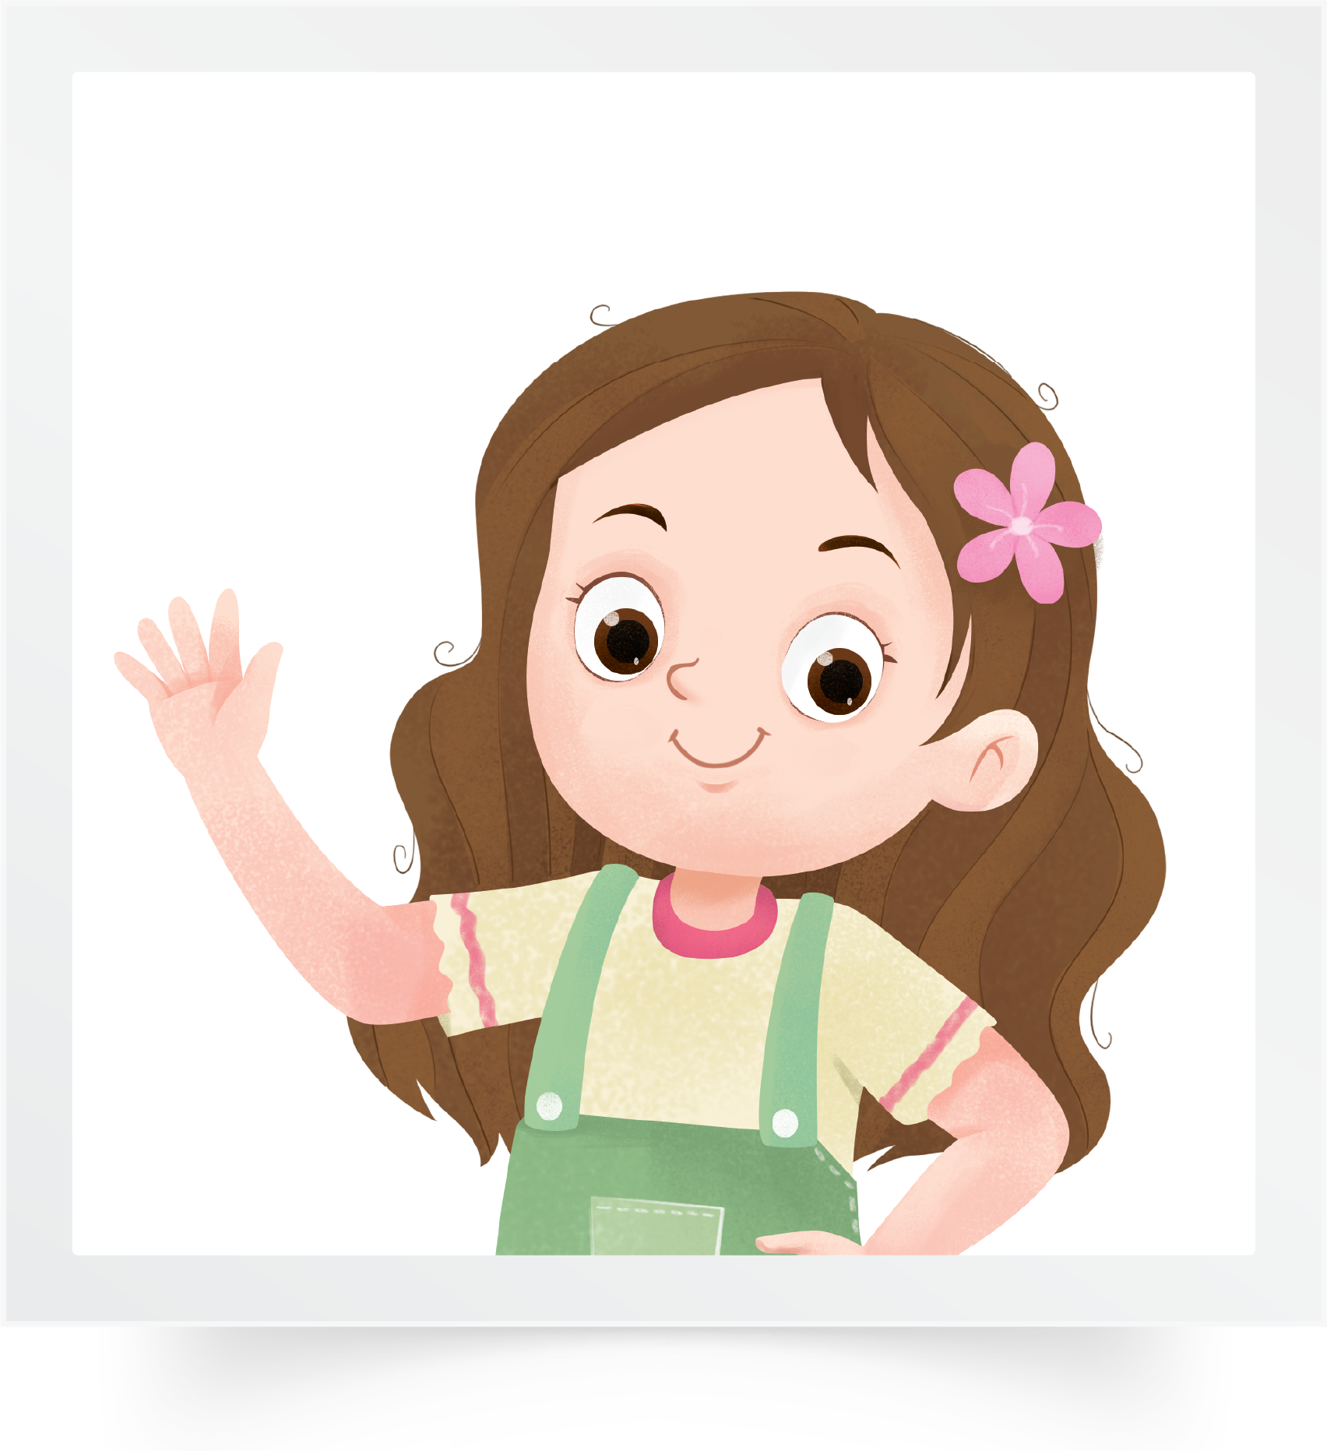
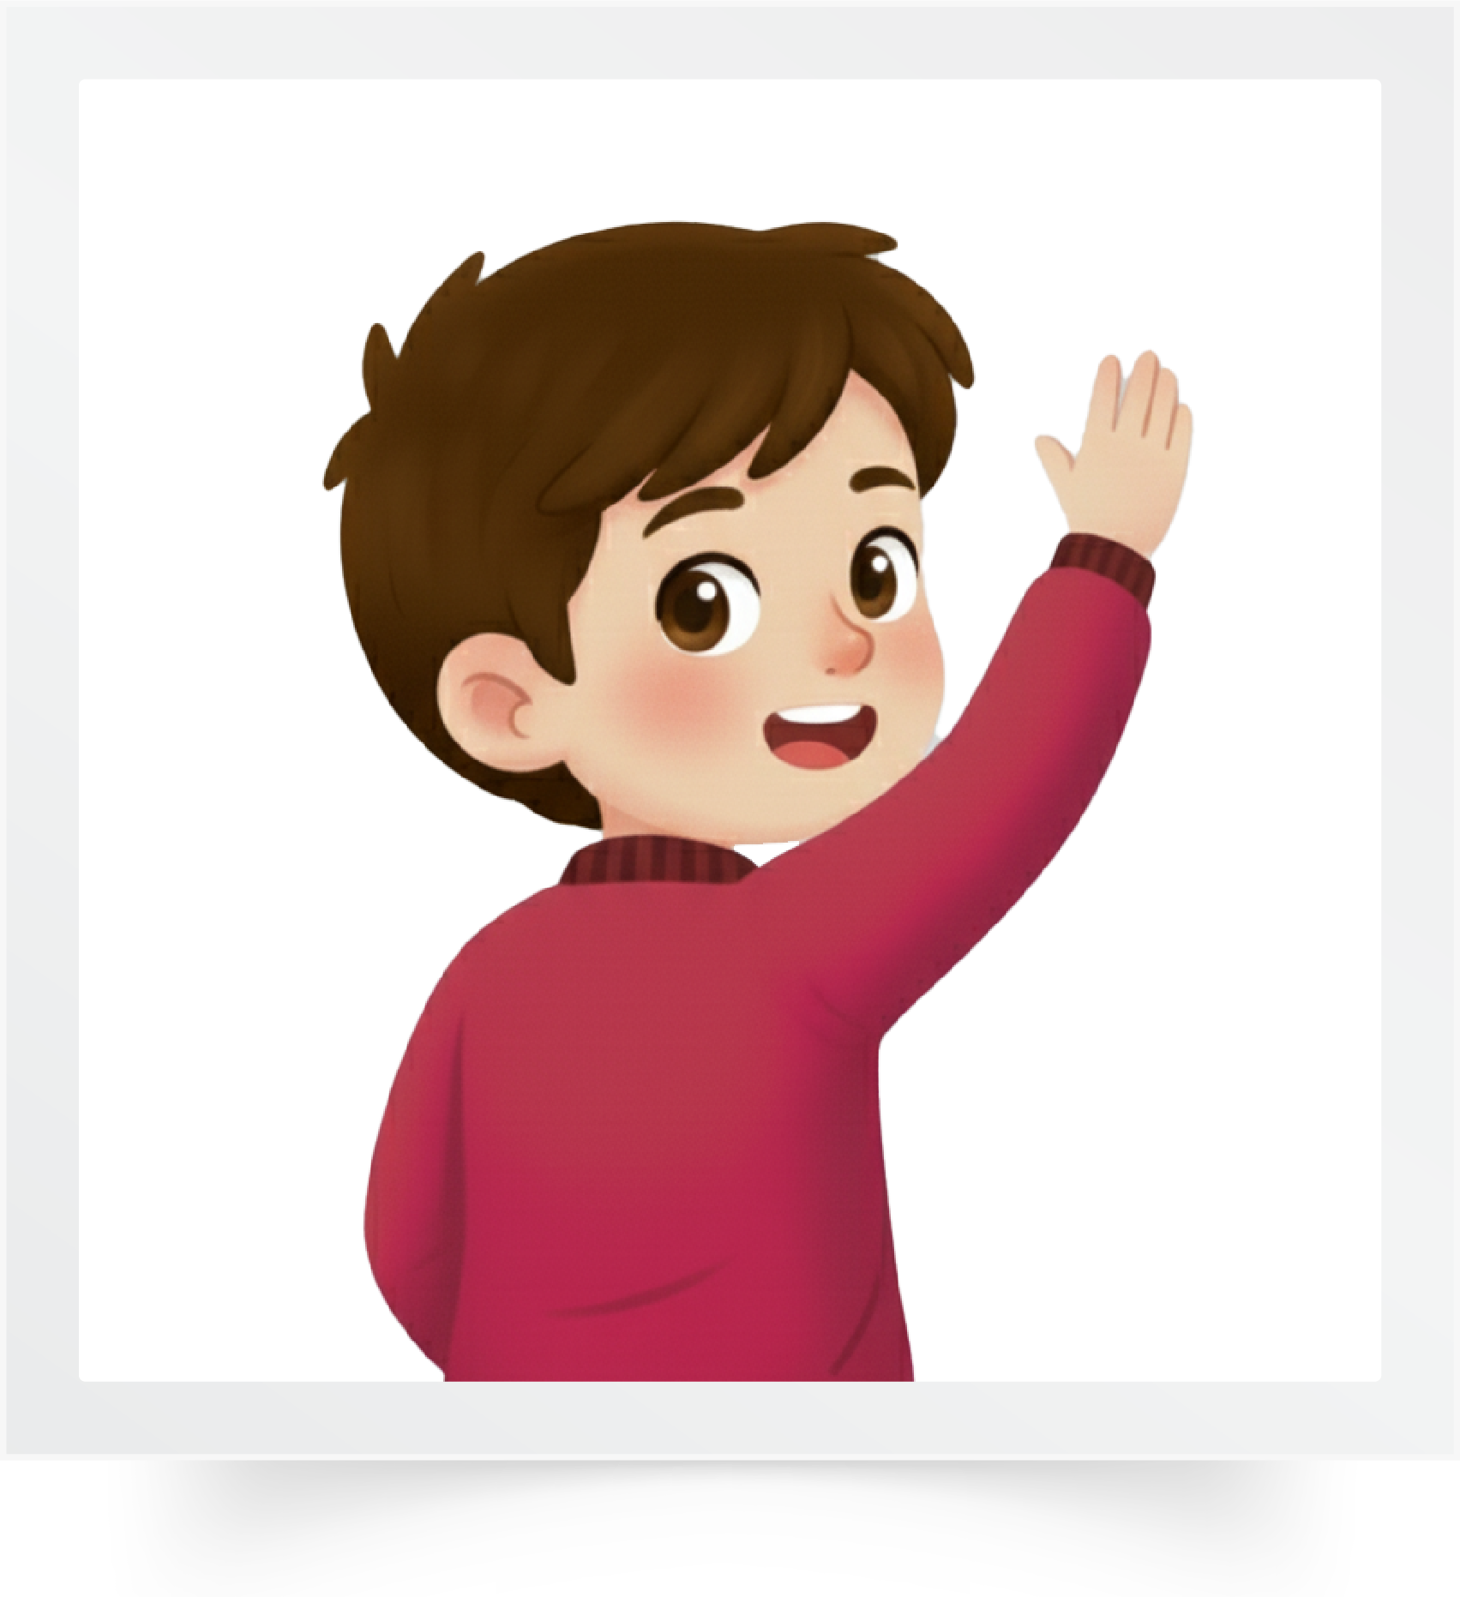
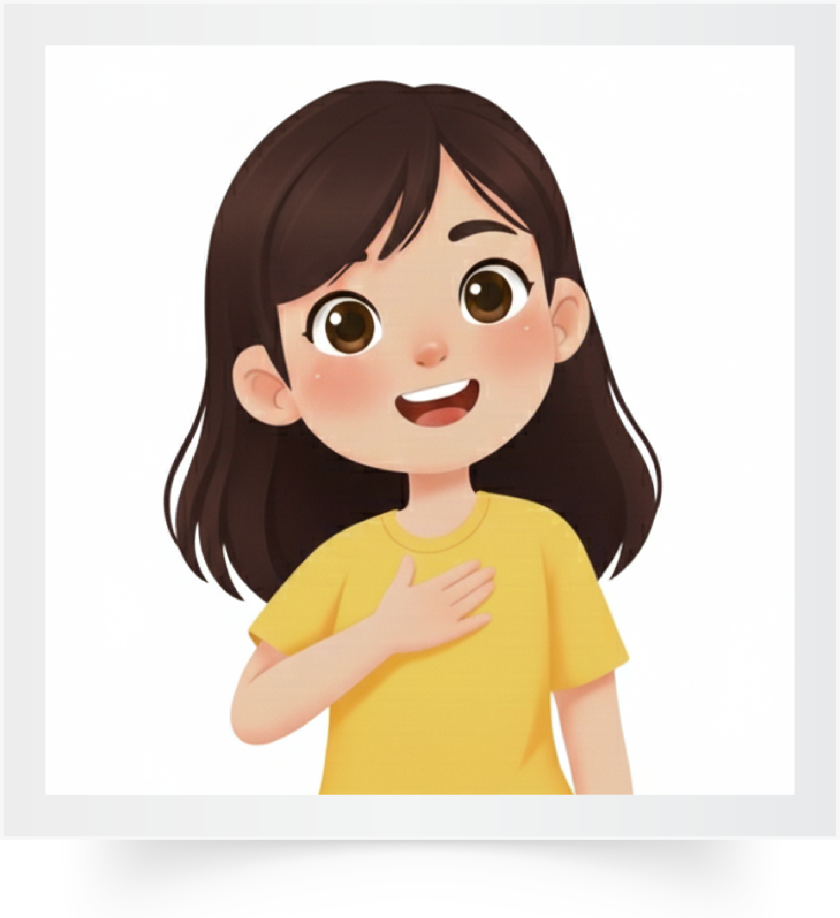
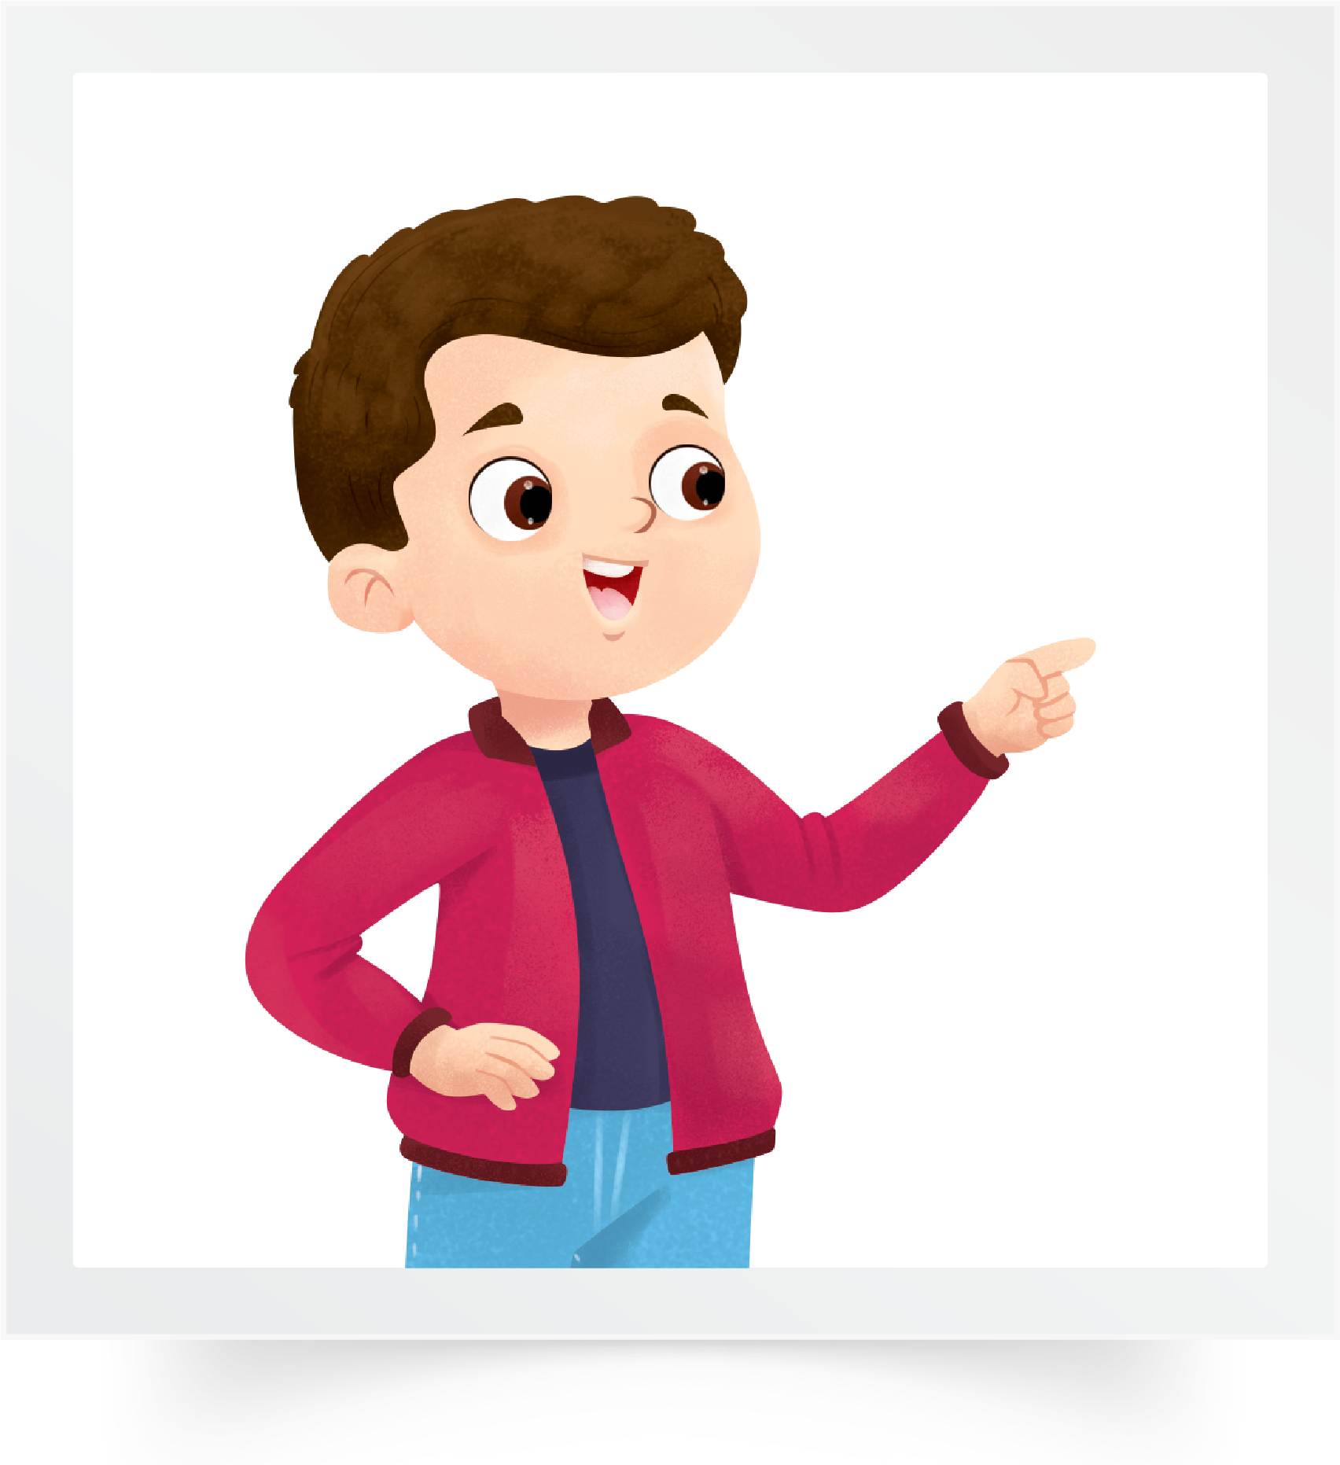
Répétons ensemble : Bonjour – Au revoir – Moi - Toi.
Bonjour
Au revoir
Moi
Toi

Slide 10
Pour chaque image, je vais désigner un élève pour dire le mot. C’est quel mot ?

Slide 11
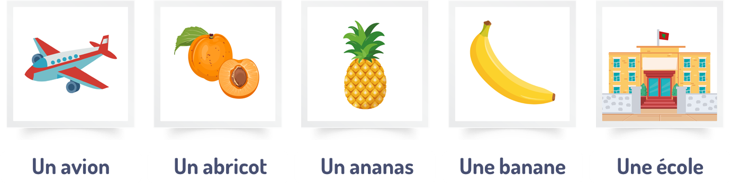
Répétons ensemble : Un avion – Un abricot – Un ananas – Une banane – Une école.

Slide 12


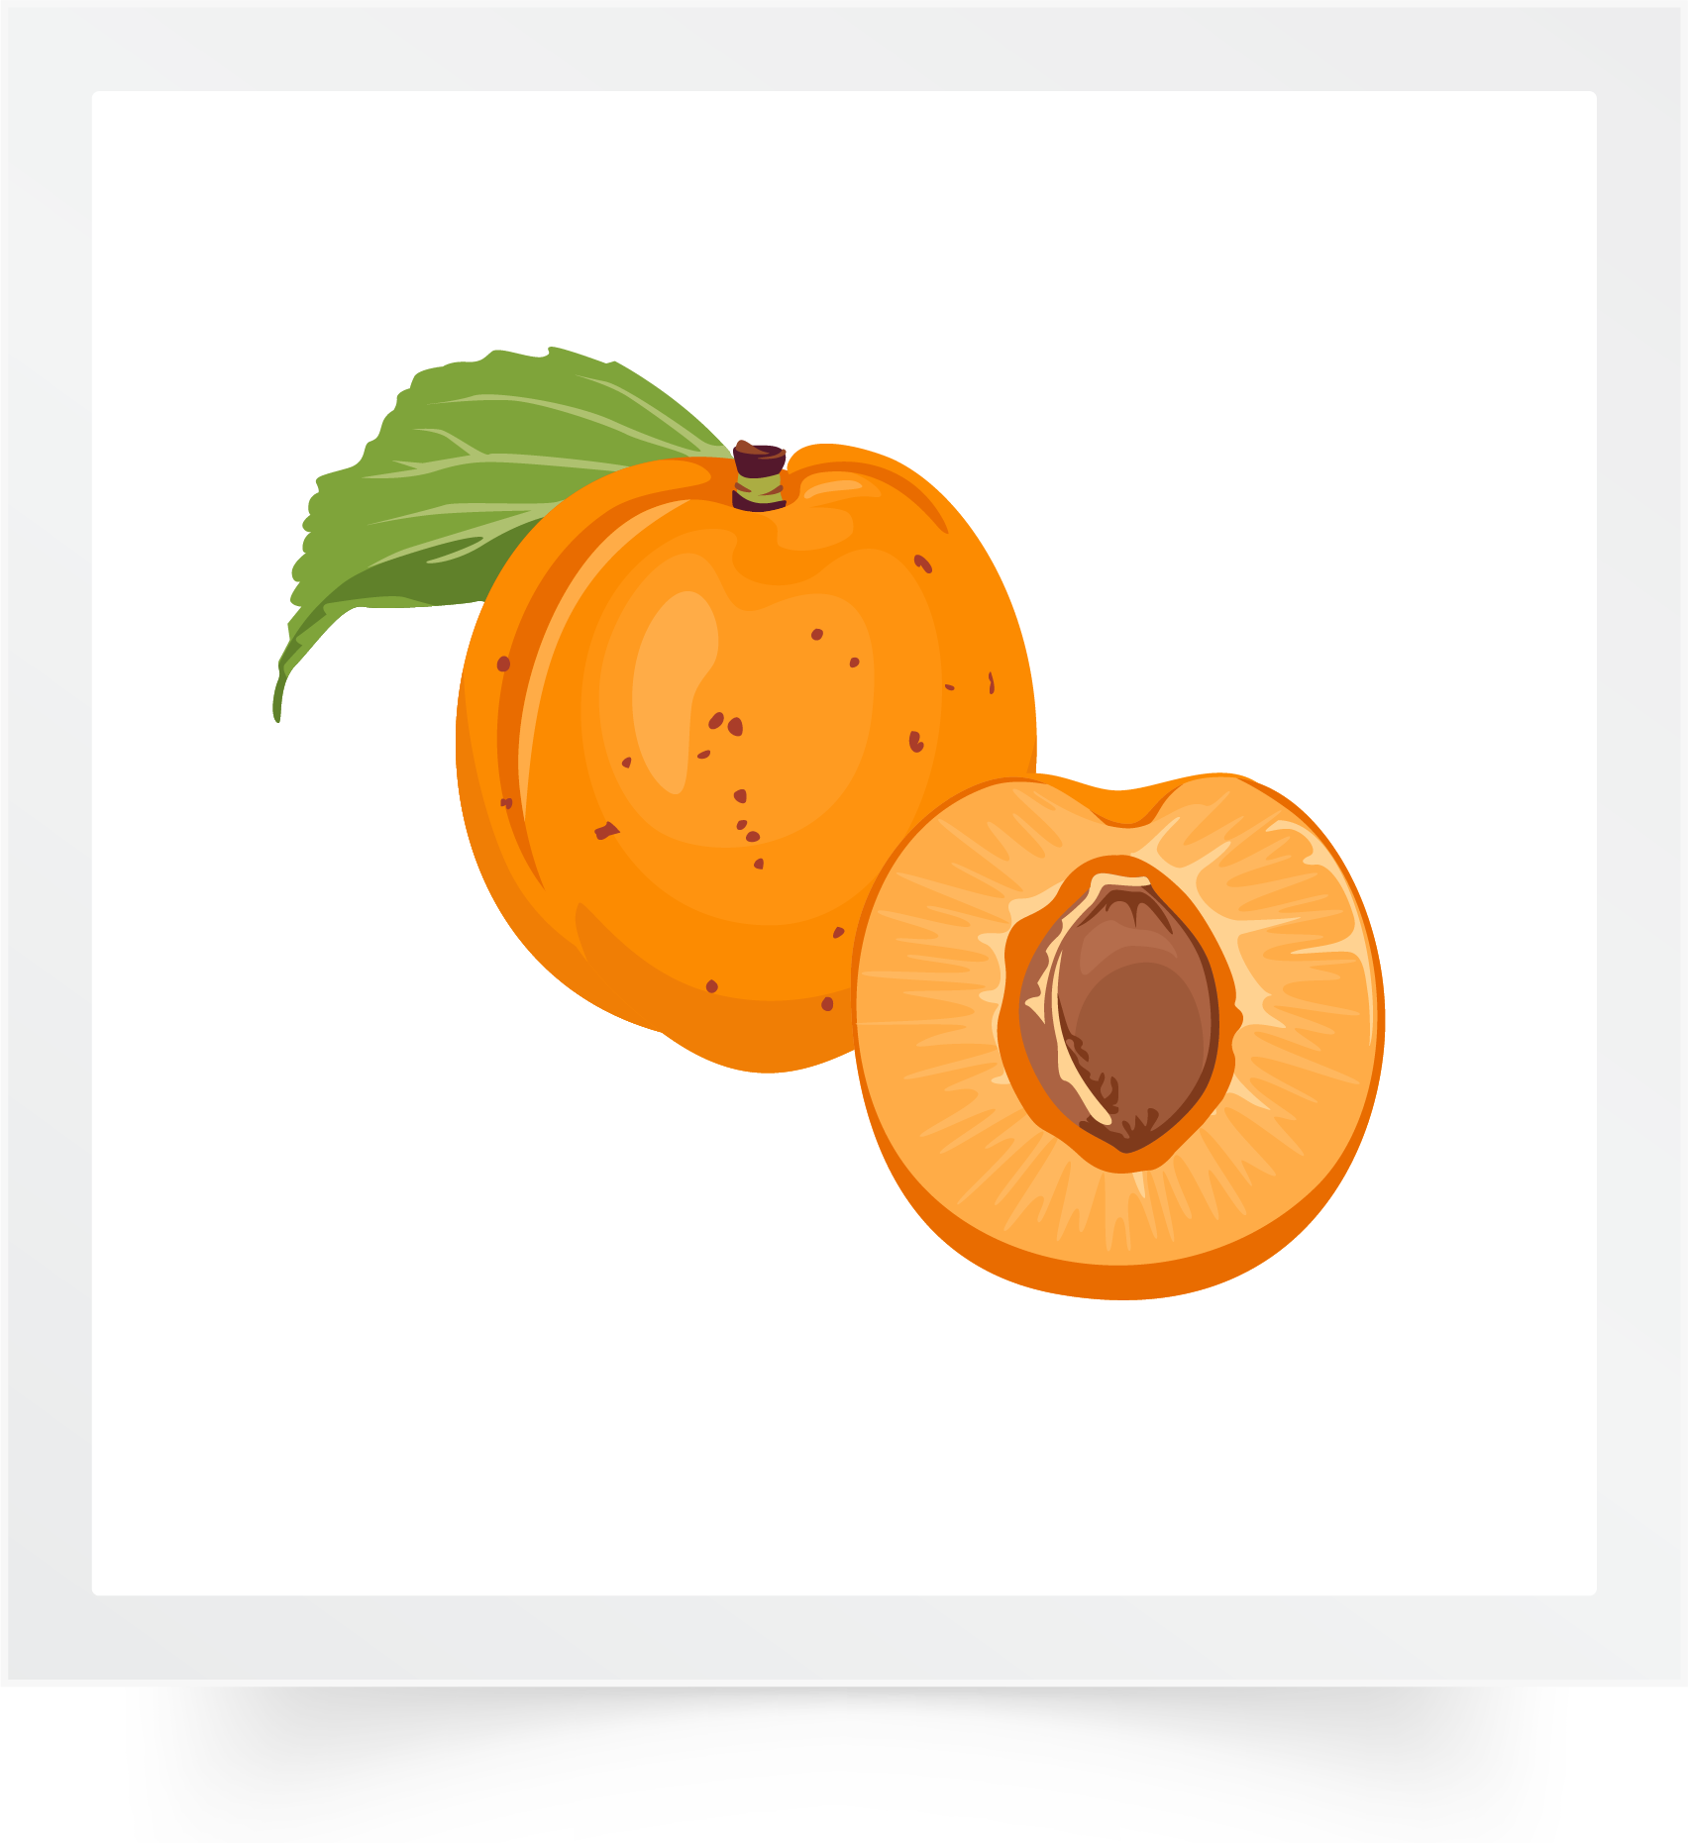


Pour chaque image, je vais désigner un élève pour dire le mot. C’est quel mot ?

Slide 13
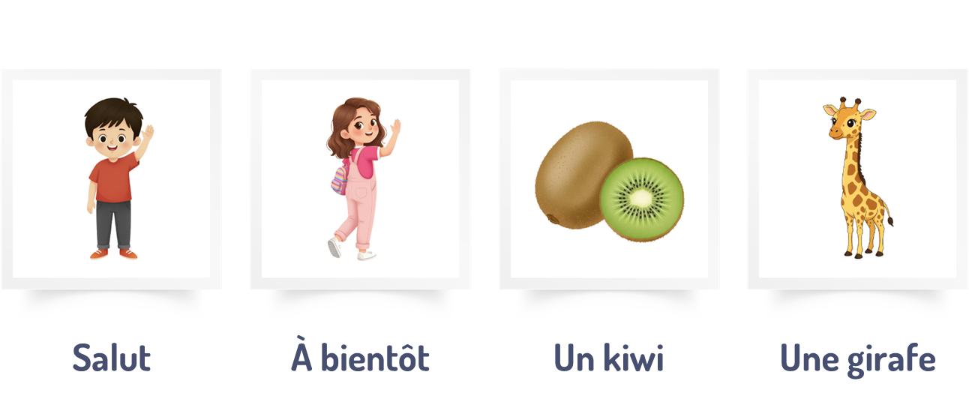
Répétons ensemble : salut – à bientôt – un kiwi – une girafe.

Slide 14
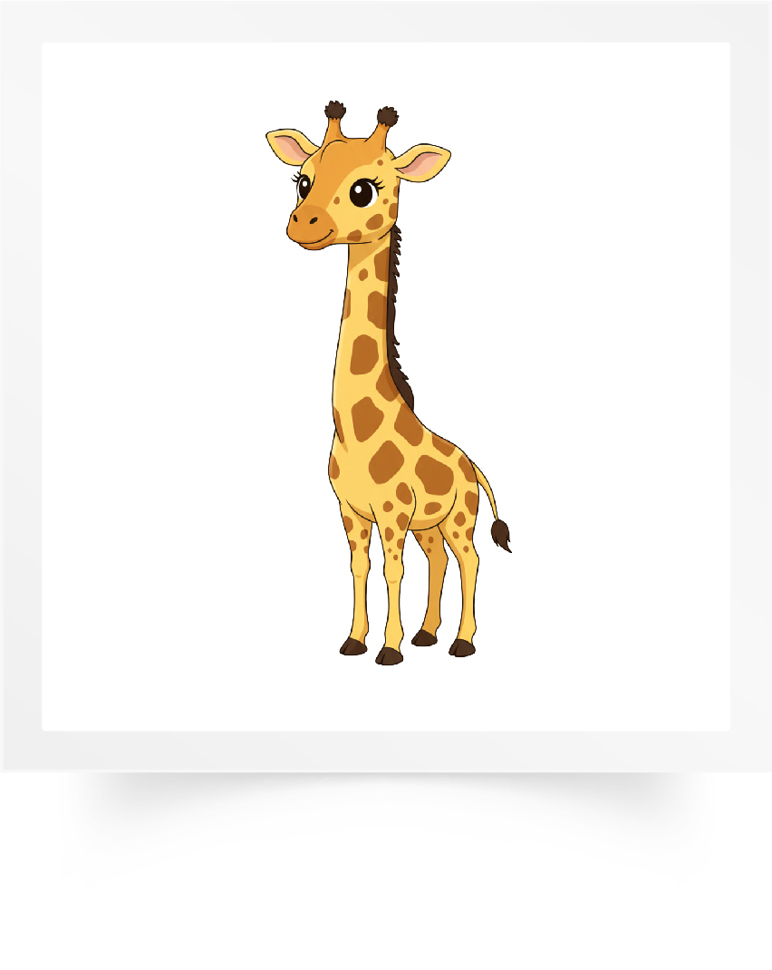
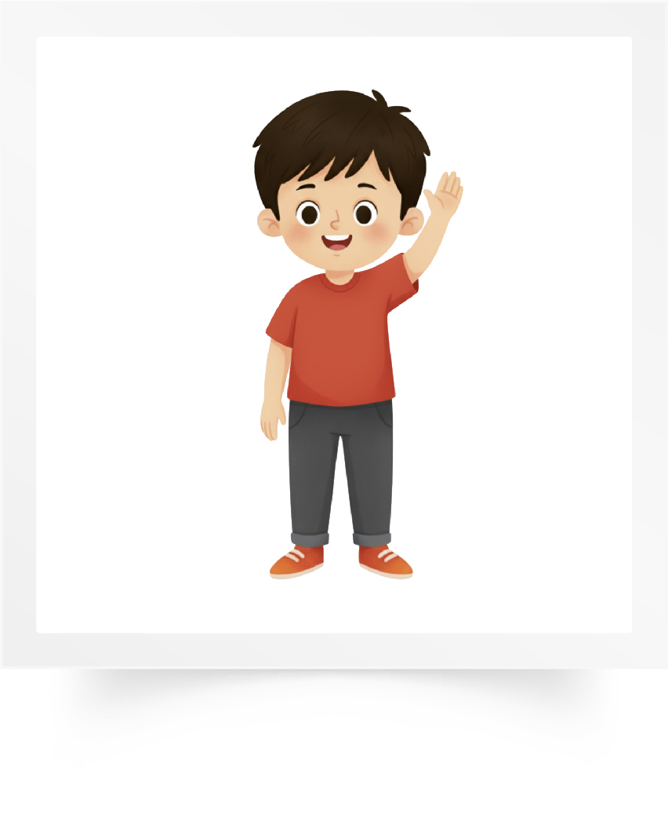
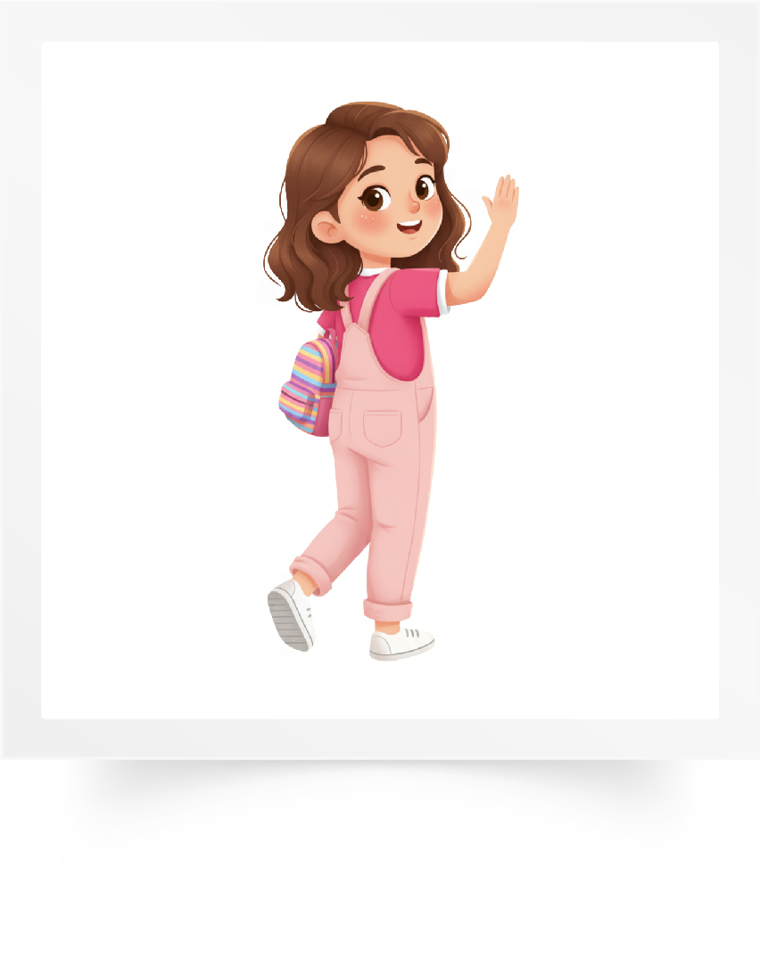
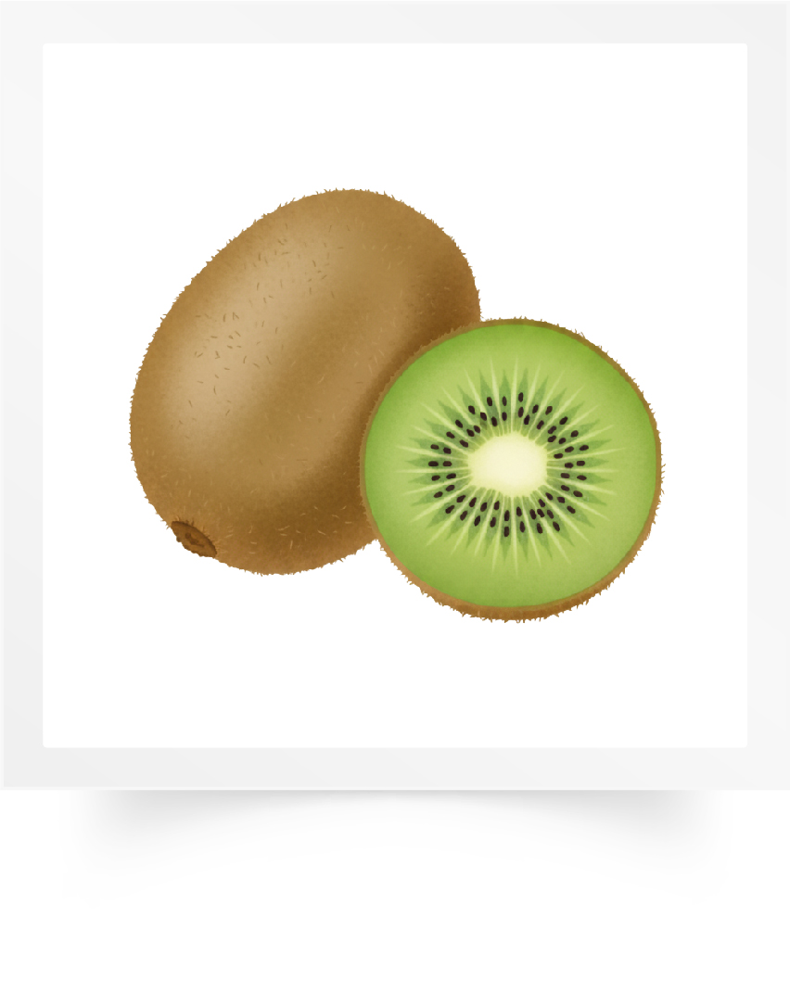
Pour chaque image, je vais désigner un élève pour dire le mot. C’est quel mot ?

Slide 15
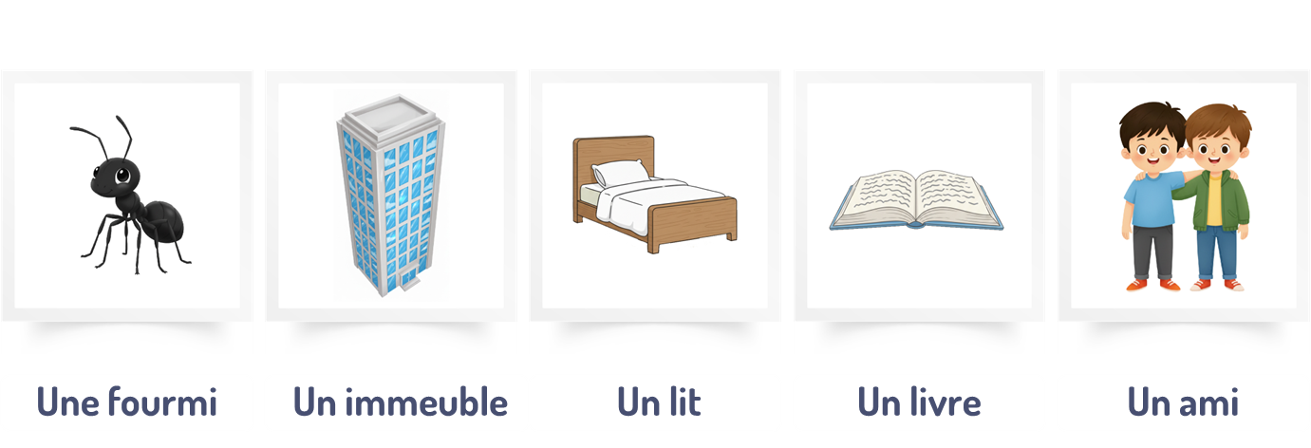
Répétons ensemble : une fourmi – un immeuble – un lit – un livre – un ami.

Slide 16

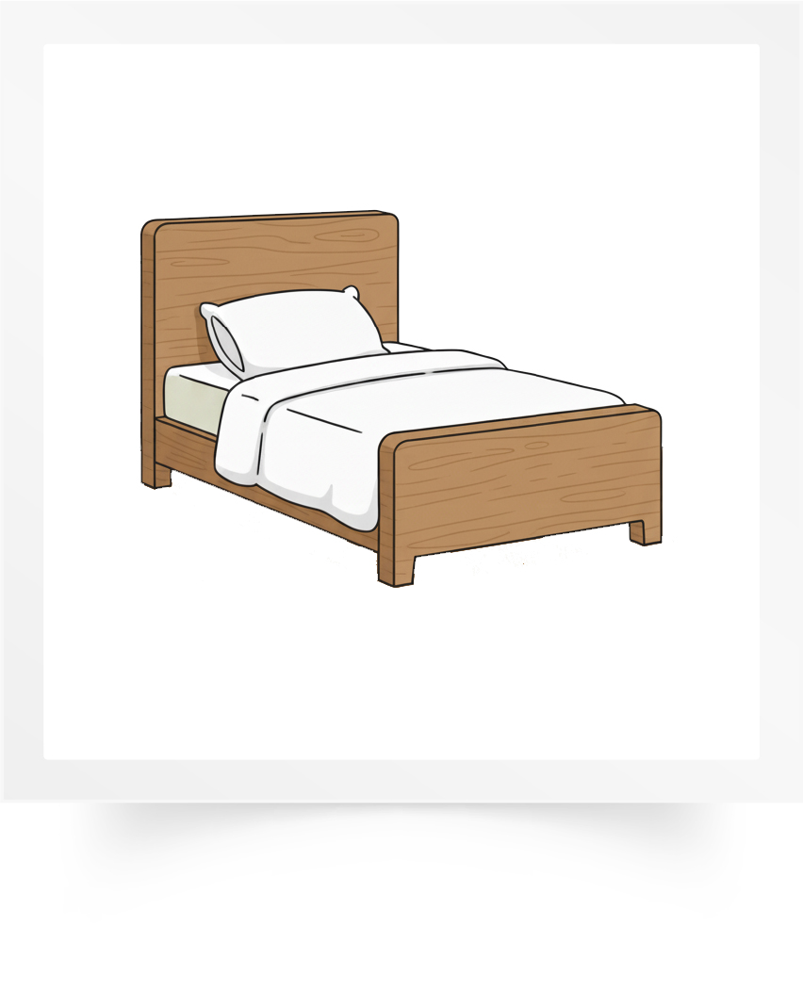
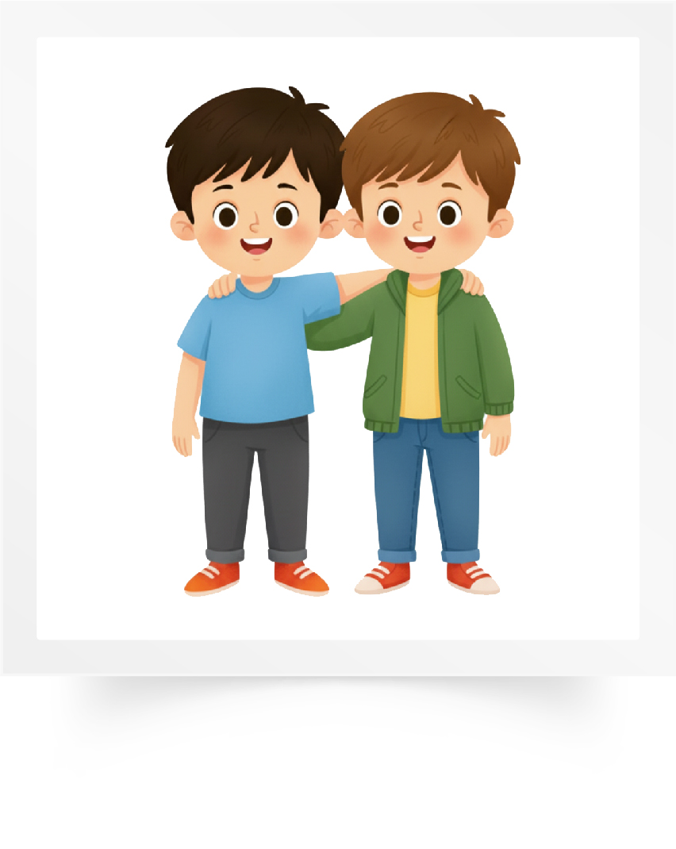
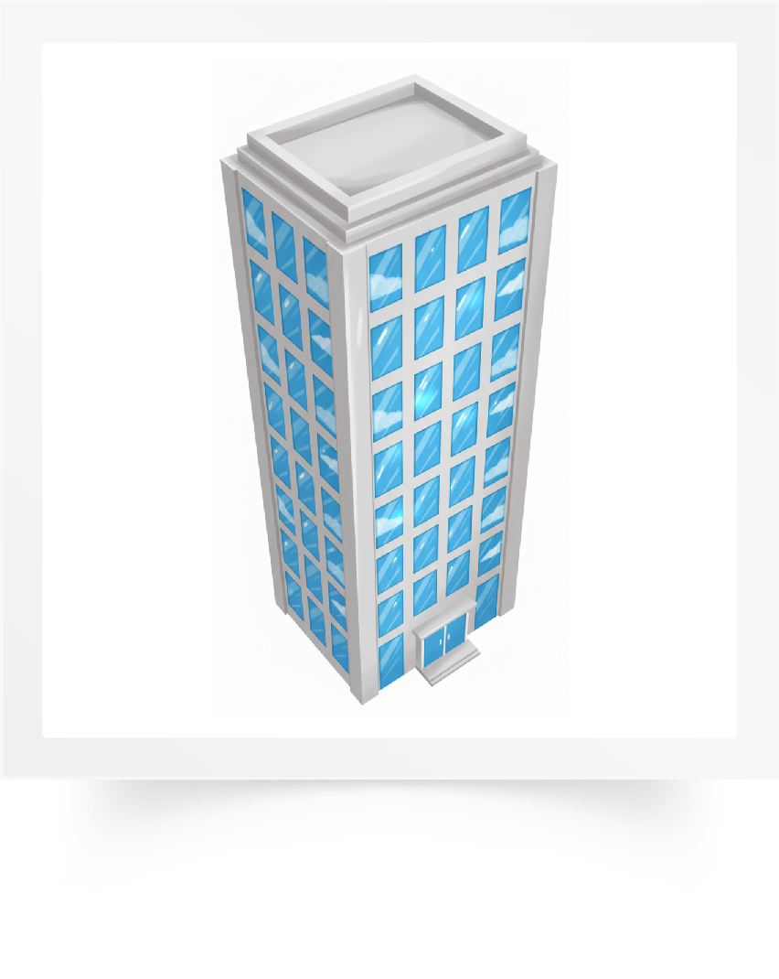
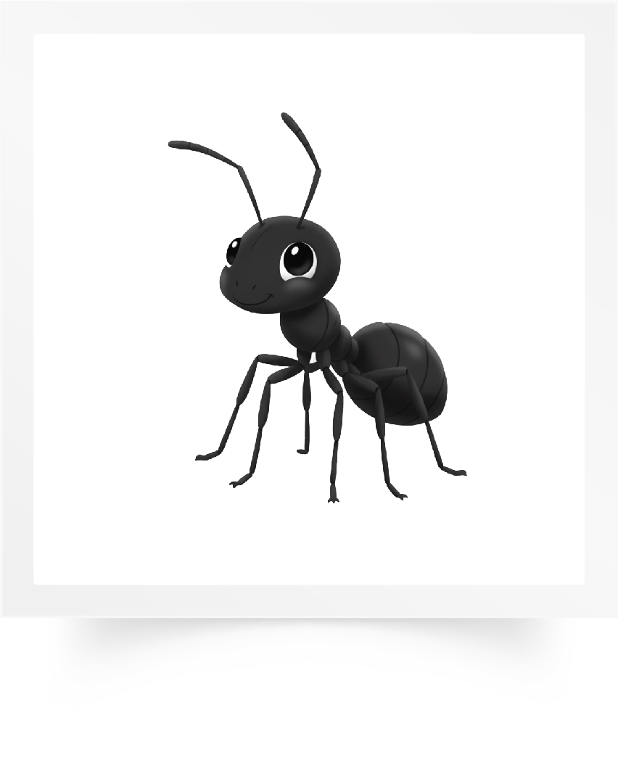
Pour chaque image, je vais désigner un élève pour dire le mot. C’est quel mot ?

Slide 17
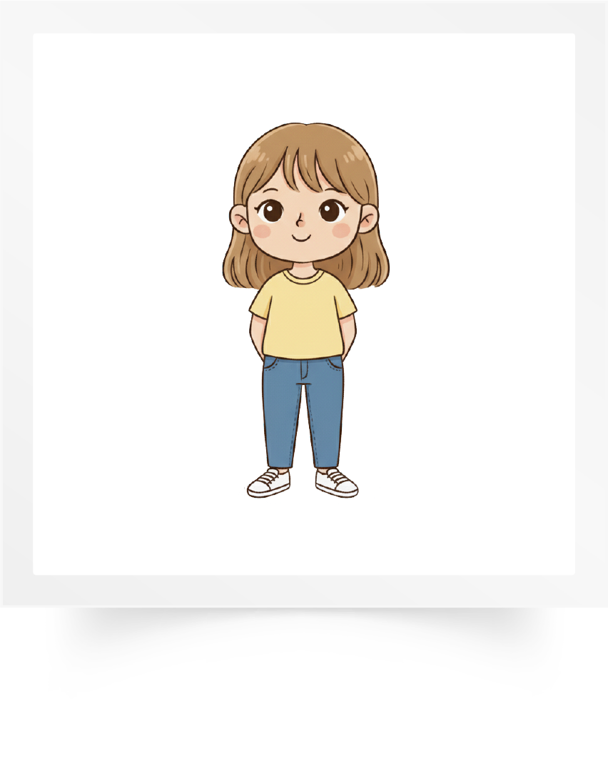
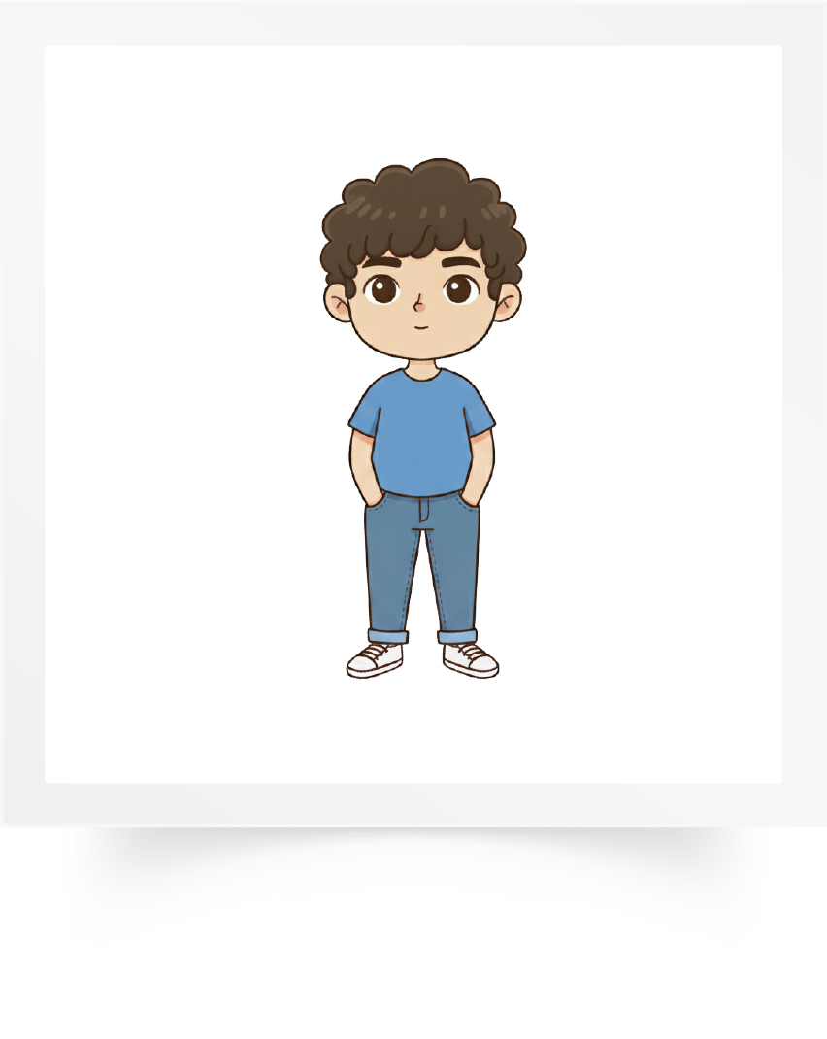
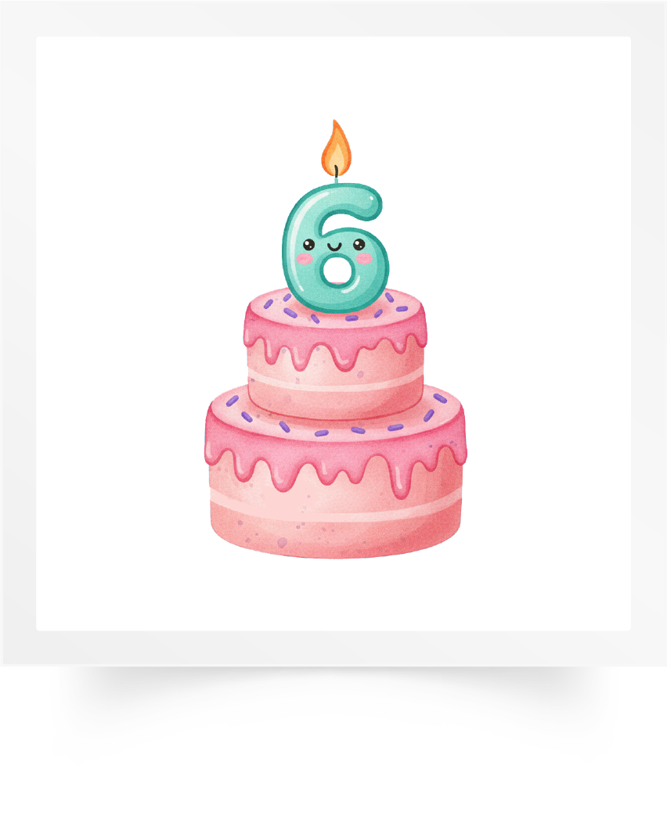
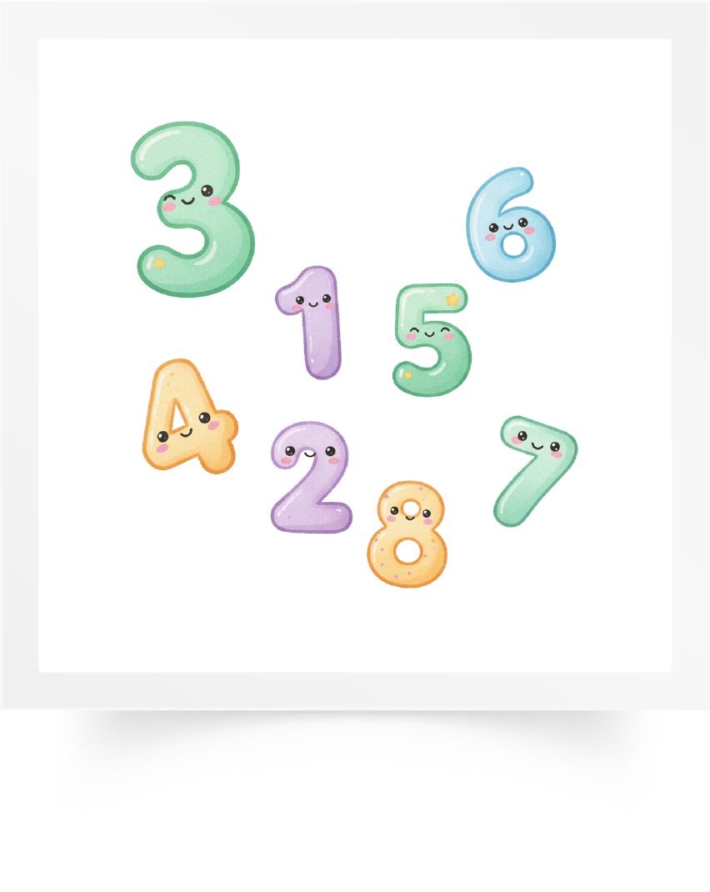
Répétons ensemble : Une fille – Un garçon – 6 ans – Les chiffres
Une fille
Un garçon
6 ans
Les chiffres

Slide 18
Pour chaque image, je vais désigner un élève pour dire le mot. C’est quel mot ?

Slide 19




Répétons ensemble : Une orange – Une olive – Un ordinateur – Une pomme.
Une orange
Une olive
Un ordinateur
Une pomme

Slide 20
Pour chaque image, je vais désigner un élève pour dire le mot. C’est quel mot ?

Slide 21

Nous allons jouer au jeu des mots invisibles.
Jeu des mots invisibles.

Slide 22
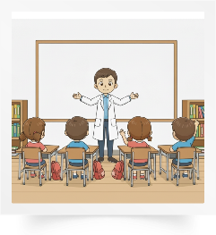


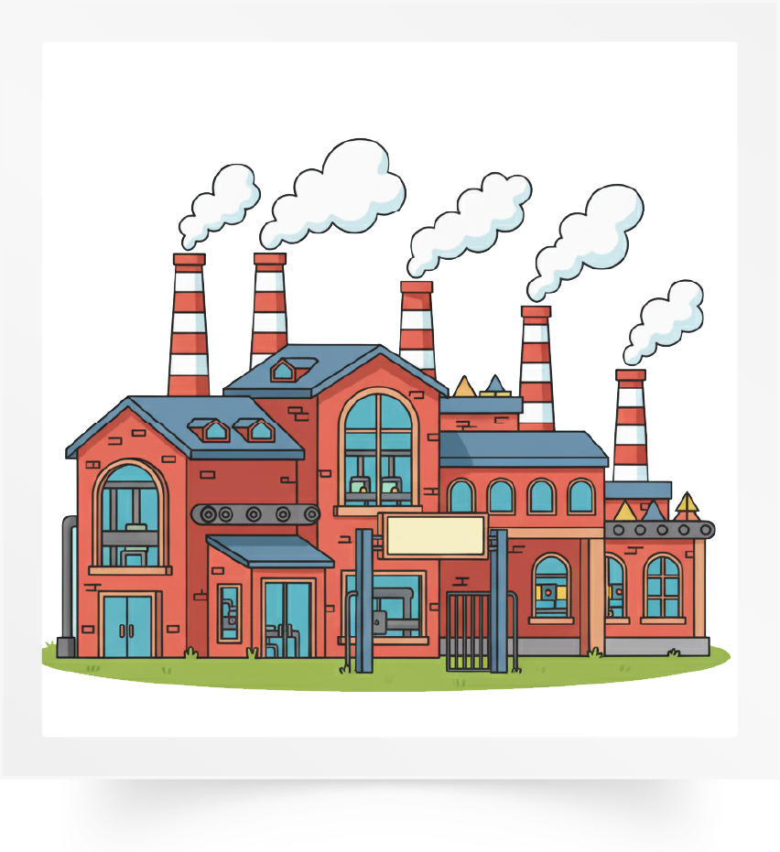
Répétons ensemble : Une classe – La 1re année – La 2e année – Une usine.
Une classe
La 1re année
La 2e année
Une usine

Slide 23
Observez bien les images. Je vais masquer une image. Qui veut expliquer la consigne en arabe ?

Slide 24
Quelle est l’image qui manque ?
?

Slide 25
L’image qui manque est : la première année.

Slide 26

Nous allons jouer au jeu des mots qui bougent.
Jeu des mots qui bougent

Slide 27
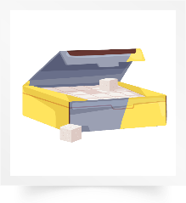
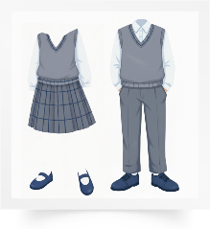



Répétons ensemble : Le sucre – Un uniforme - Une jupe – La lune – Un jus.
Le sucre
Un uniforme
Une jupe
La lune
Un jus

Slide 28
Observez bien. Je vais faire bouger 2 mots. Qui veut expliquer la consigne en arabe ?

Slide 29
Quels sont les 2 mots qui ont bougé ?

Slide 30
Les deux mots qui ont bougé sont : Le sucre et la lune.

Slide 31
Maintenant, on passe à la lecture. Qui veut passer au tableau pour lire les lettres?
U
a
o
u
A
i
u

Slide 32
On continue. Qui veut passer au tableau pour lire les lettres ?
a
u
o
A
u
i
U

Slide 33

Prenez vos ardoises.

Slide 34
Ecrivez la lettre o minuscule.
o

Slide 35
Levez les ardoises. Je vais vérifier votre écriture.

Slide 36
Corrigez.
o

Slide 37
Ecrivez la lettre u minuscule.
u

Slide 38
Levez les ardoises. Je vais vérifier votre écriture.

Slide 39
Corrigez.
u

Slide 40
Ecrivez la lettre o majuscule.
O

Slide 41
Levez les ardoises. Je vais vérifier votre écriture.

Slide 42
Corrigez.
O

Slide 43
Ecrivez la lettre u minuscule.
U

Slide 44
Levez les ardoises. Je vais vérifier votre écriture.

Slide 45
Corrigez.
U

Slide 46

Prenez vos cahiers.

Slide 47
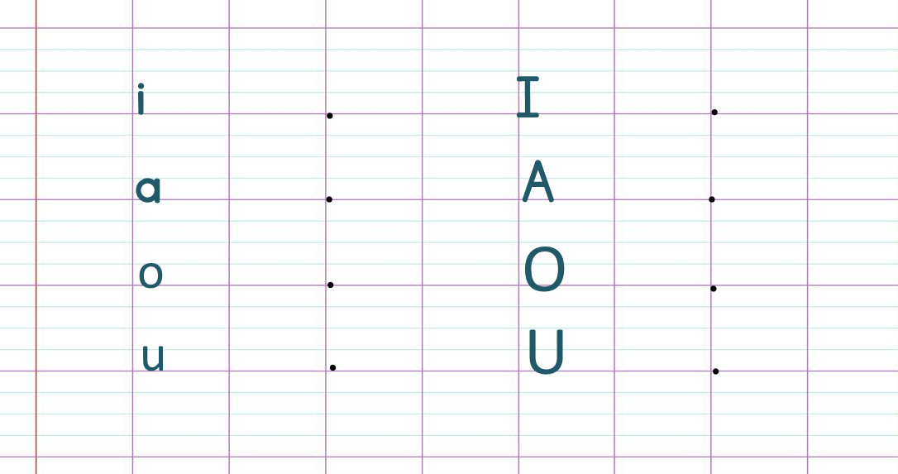
Écrivez les lettres i, a, o et u en minuscule et en majuscule sur votre cahier. Je vais passer entre les rangs pour vérifier votre écriture.

Slide 48
Maintenant, c’est l’activité des questions en rafales. Je vais désigner des élèves au hasard pour répondre. Tenez-vous prêts.
?
?
?

Slide 49
Je vais poser la question à plusieurs élèves : « Comment ça va ? »
?
Comment ça va ?

Slide 50
?
Je vais poser à la question à plusieurs élèves : « Comment tu t’appelles ? »
Comment tu t’appelles ?

Slide 51
?
Je vais poser à la question à plusieurs élèves : « Tu as quel âge ? »
Tu as quel âge ?

Slide 52
Qu’est-ce que c’est ?
?
Qu’est-ce que c’est ?

Slide 53
c’est quoi ?
?
C’est quoi ?

Slide 54

Qu’est-ce que c’est ?
?
Qu’est-ce que c’est ?

Slide 55

Est-ce que c’est un pantalon ?
?
Est-ce que c’est un pantalon ?

Slide 56
c’est quoi ?
?
C’est quoi ?

Slide 57
Est-ce que c’est une pomme ?
?
Est-ce que c’est une pomme ?

Slide 58
Plan de la séance 6
Réservé à l’enseignant (e)
Vocabulaire.
Lire et écrire la lettre u -U.
Questions en rafales.
2. Lecture offerte
Histoire du livre magique.

Slide 59

Nous avons déjà vu les épisodes 1, 2 et 3 de l’histoire « Le livre magique ».

Slide 60
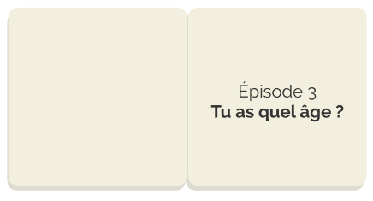
On va regarder le troisième épisode une nouvelle fois. Après, on verra le quatrième épisode. Soyez attentifs.

Slide 61



Lecture de la vidéo.

Slide 62
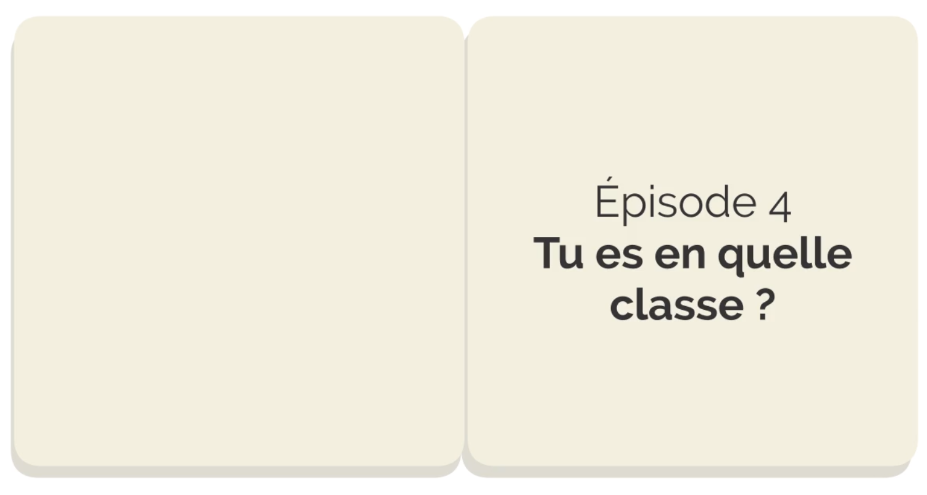
Maintenant, nous allons découvrir un nouvel épisode de l’histoire « Le livre magique ». Est-ce que vous êtes prêts ? Ecoutez bien.

Slide 63

Lecture de la vidéo.

Slide 64
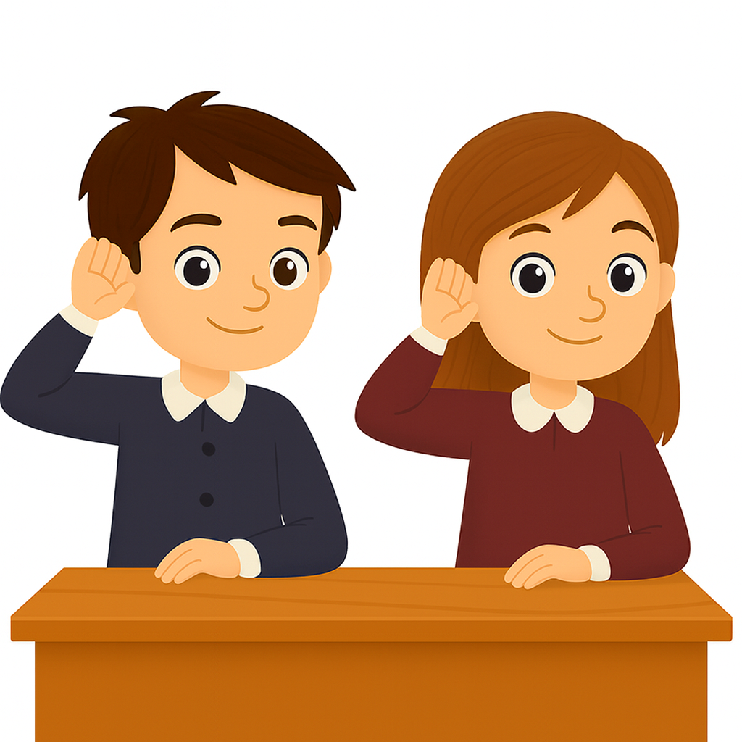
Nous allons écouter l’histoire une deuxième fois. Soyez attentifs.

Slide 65
Lecture de la vidéo.

Slide 66
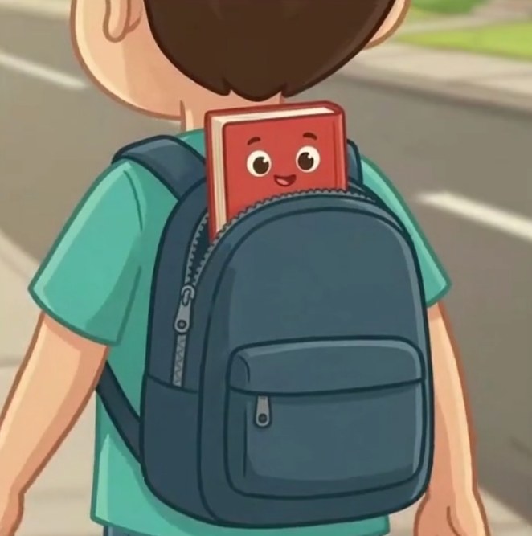
Où vont Amine et Bibo ce matin ?

Slide 67
Amine et Bibo vont à l’école ce matin.
Amine et Bibo vont à l’école ce matin.

Slide 68
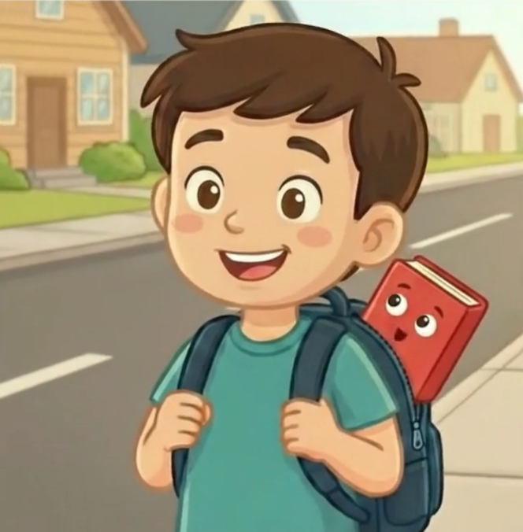
Amine est en quelle classe ?
Amine est en quelle classe ?

Slide 69
Amine est en première année.
Amine est en première année.

Slide 70
Bibo demande à Amine : « Tu es dans quelle école ? » Que répond Amine ?
Bibo demande à Amine : « Tu es dans quelle école ? » Que répond Amine ?

Slide 71
Amine répond : Je suis à l’école Al Massira.
Amine répond : Je suis à l’école Al Massira.

Slide 72
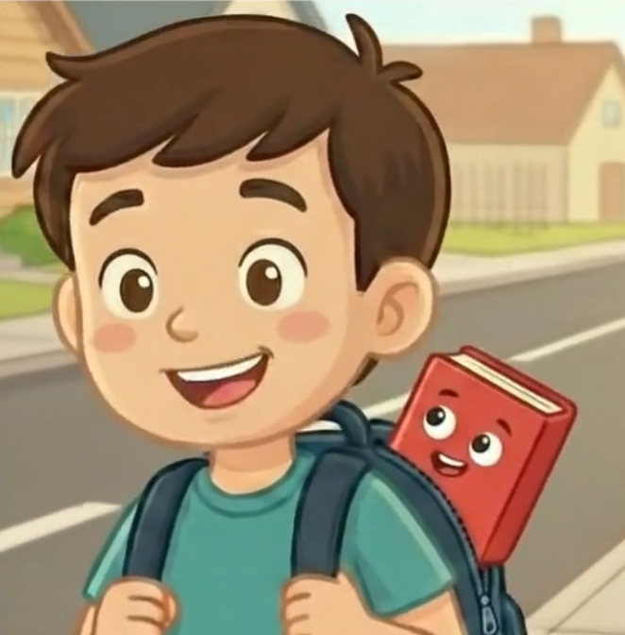
Que chantent Amine et Bibo ?
Que chantent Amine et Bibo ?

Slide 73
Amine et Bibo chantent : « On est dans la même école ! »
Amine et Bibo chantent : « On est dans la même école ! »

Slide 74
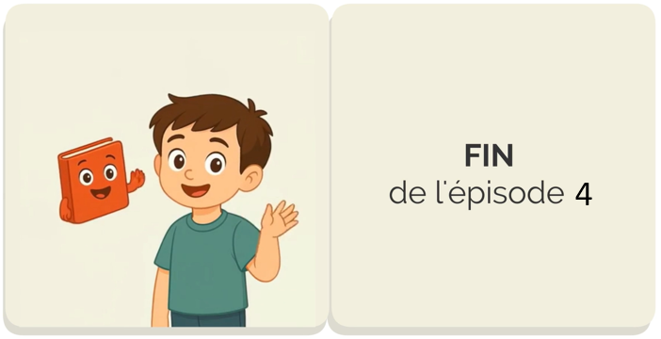
On retrouvera Amine et Bibo la semaine prochaine pour la suite de l’histoire.
4

Slide 75
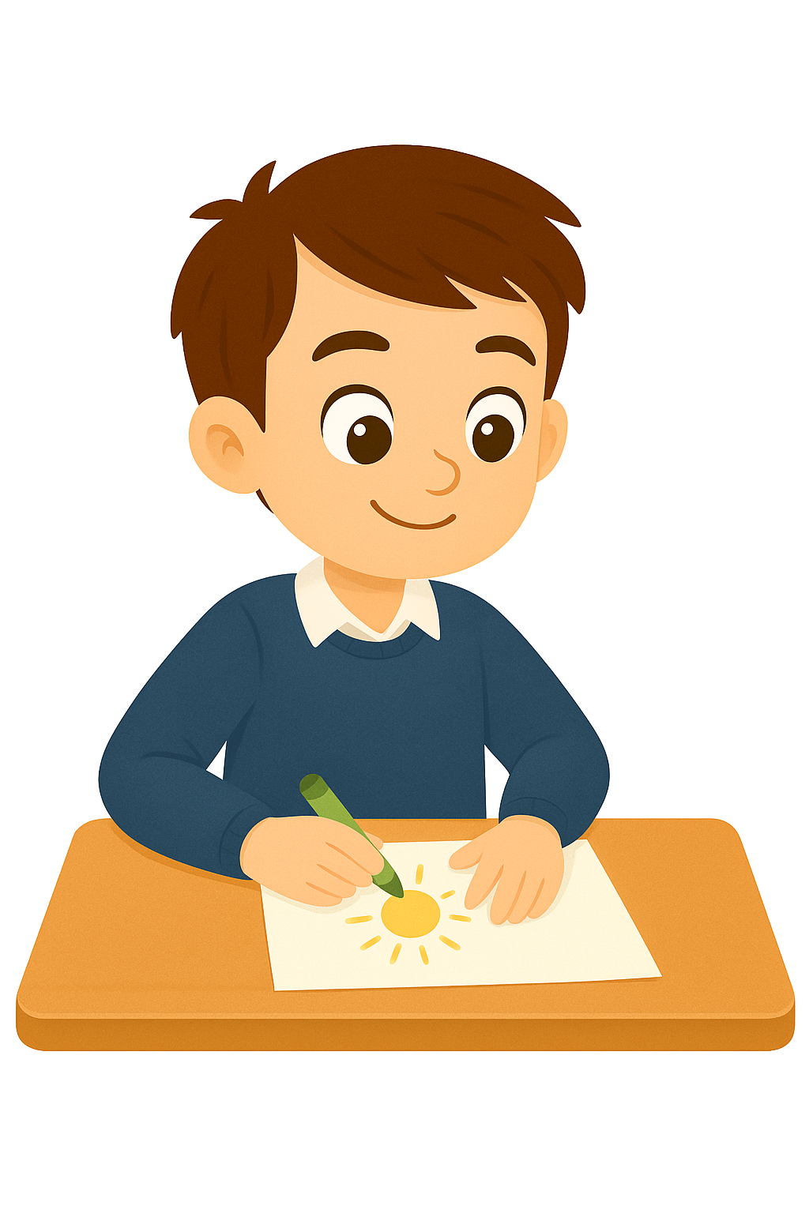
A la maison, faites un dessin sur l’histoire du livre rouge.

Slide 76

La séance d’aujourd’hui est terminée.

